Slide 1
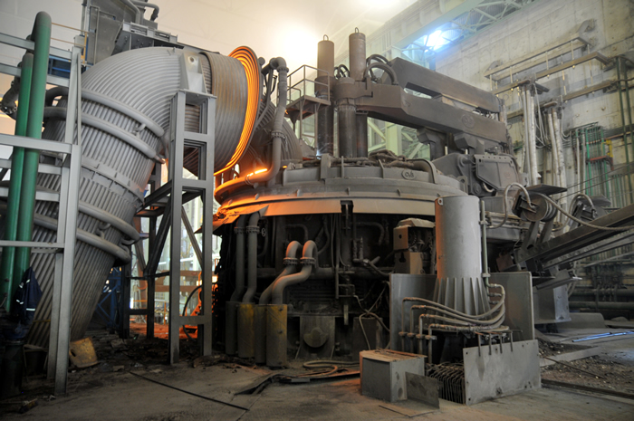
Внедрение обучающих систем SIKE
в учебный процесс профессиональных образовательных учреждений
8(3519)39-30-93 info@sike.ru sike.ru shop.sike.ru

Slide 2
МЫ – ЭТО БОЛЕЕ …
10 лет в сфере разработки обучающих систем
200 РАЗРАБОТАННЫХ и ИСПОЛЬЗУЕМЫХ обучающих систем:
Тренажеры-имитаторы
Электронные курсы и плакаты
3D атласы оборудования
Виртуальный механик
Поставляем «коробочные» версии и разрабатываем под заказ!
Стоимость договорная
Срок от 2 месяцев
Обсудить заказ можно по тел. 8(3519)39-30-93 и e-mail info@sike.ru

Slide 3
Наши системы помогают в обучении:
Череповец
Москва
Калуга
Новый Уренгой
Липецк
Сургут
Комсомольск-
на-Амуре
Ревда
Тюмень
Сибай
Томск
Хабаровск
Магнитогорск
Рудный
Новосибирск
Новокузнецк
Астана
Notes:
3

Slide 4
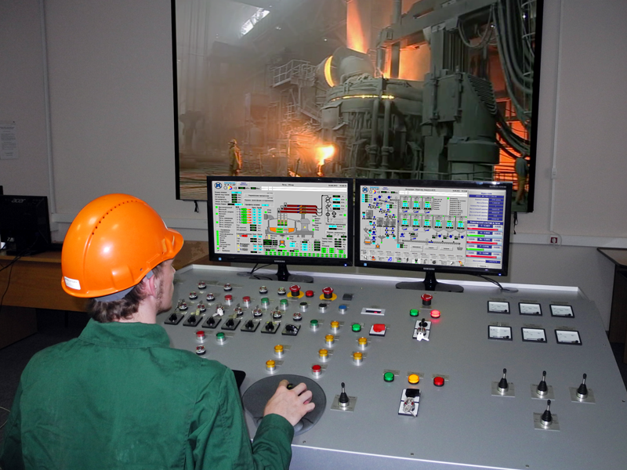
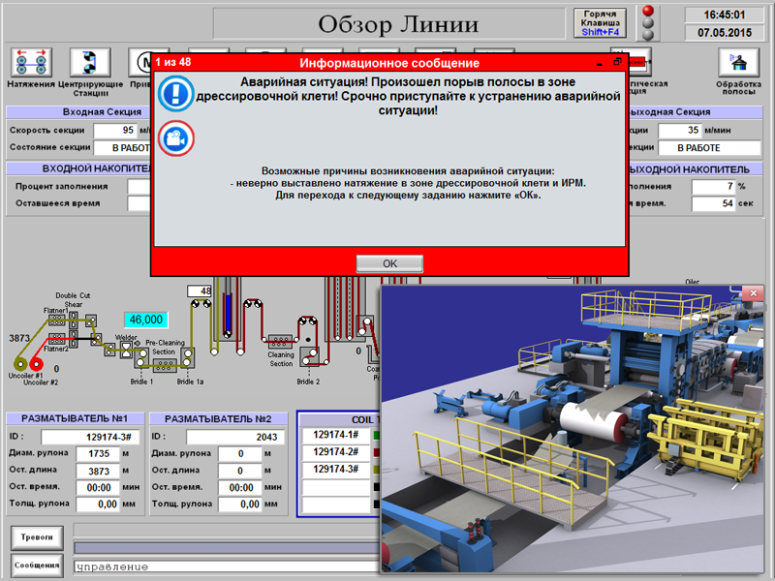
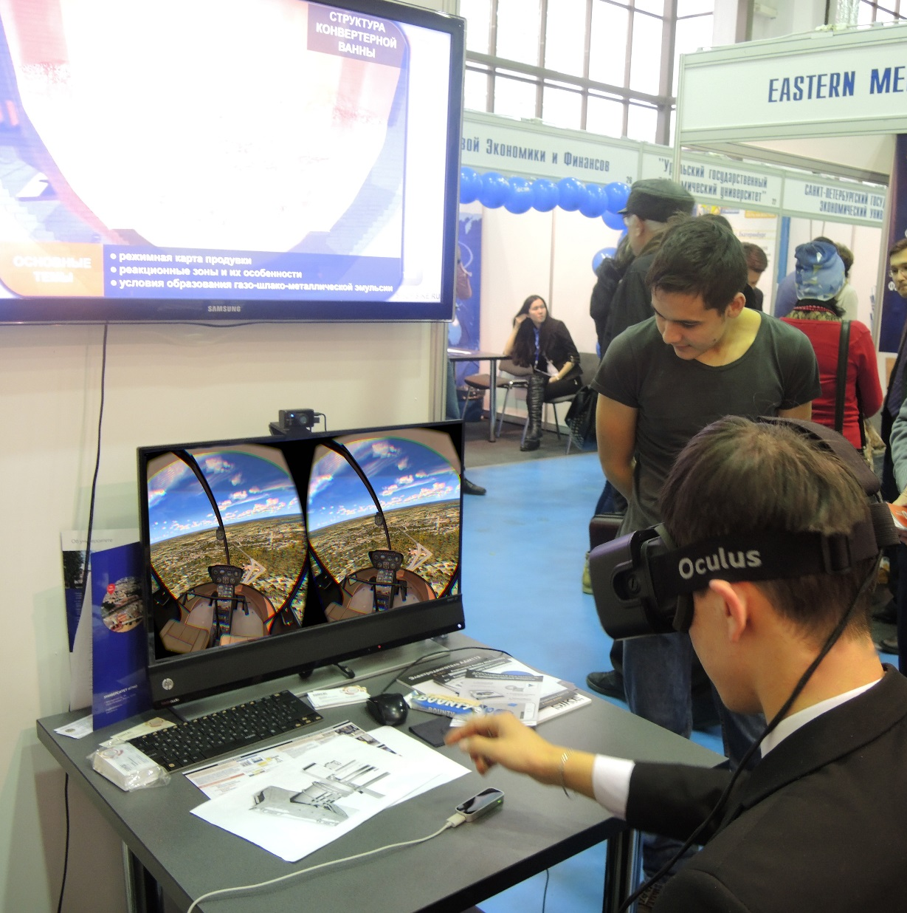
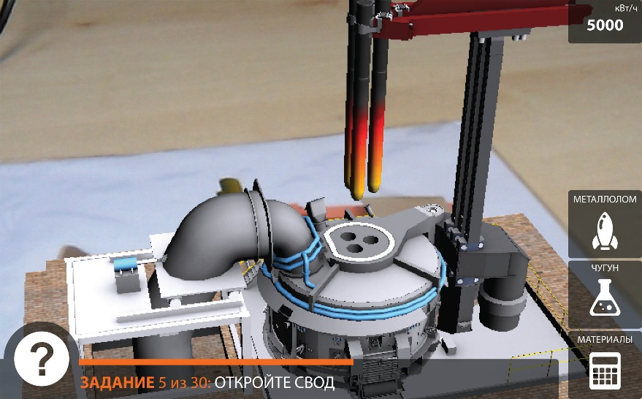
ТРЕНАЖЕРЫ-ИМИТАТОРЫ
Цель: тренировка навыков осознанного управления технологическим процессом на конкретном рабочем месте
Комплексные
Компьютерные
С применением AR
С применением VR

Slide 5
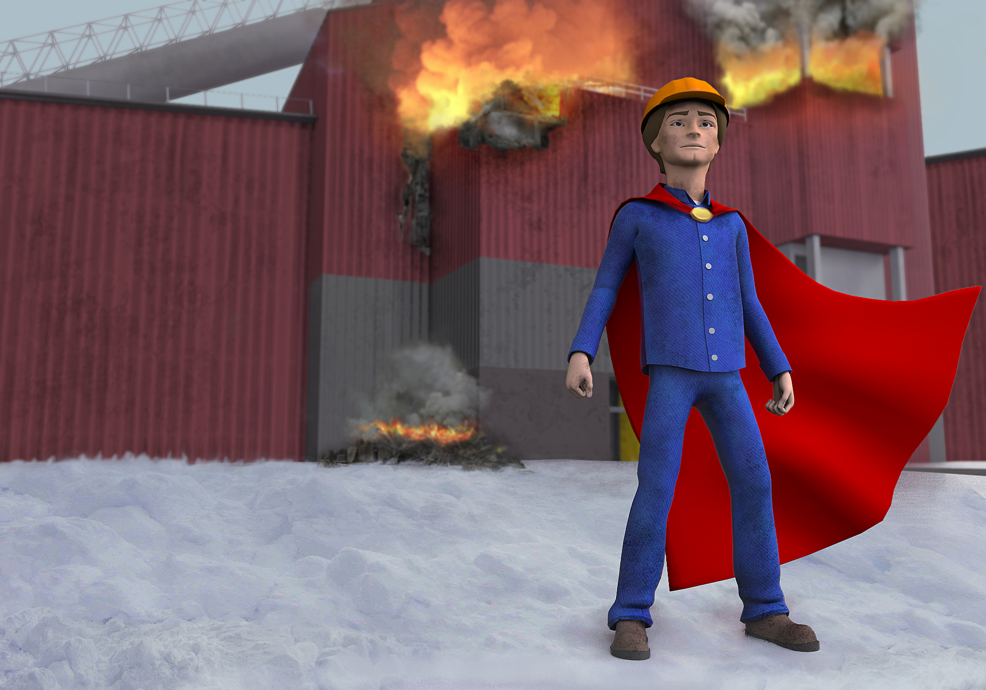
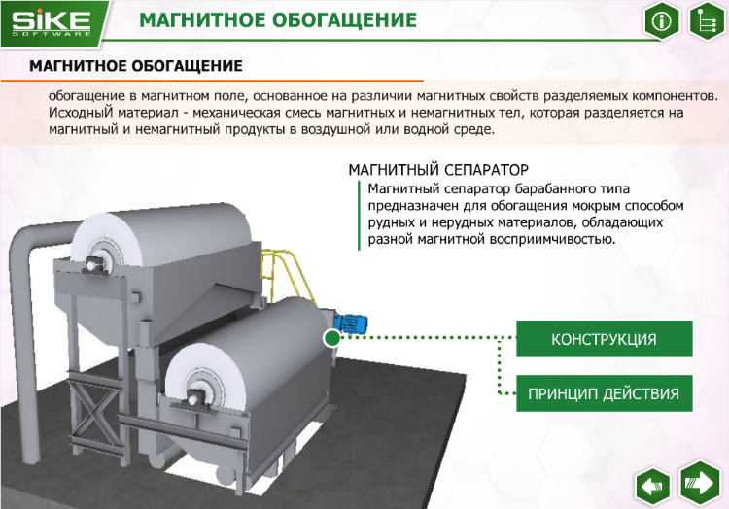
Электронные курсы
Цель: сформировать комплекс знаний по теме курса в простой и увлекательной форме
Подготовка по профессии
Охрана труда и промбезопасность
Оказание первой помощи

Slide 6
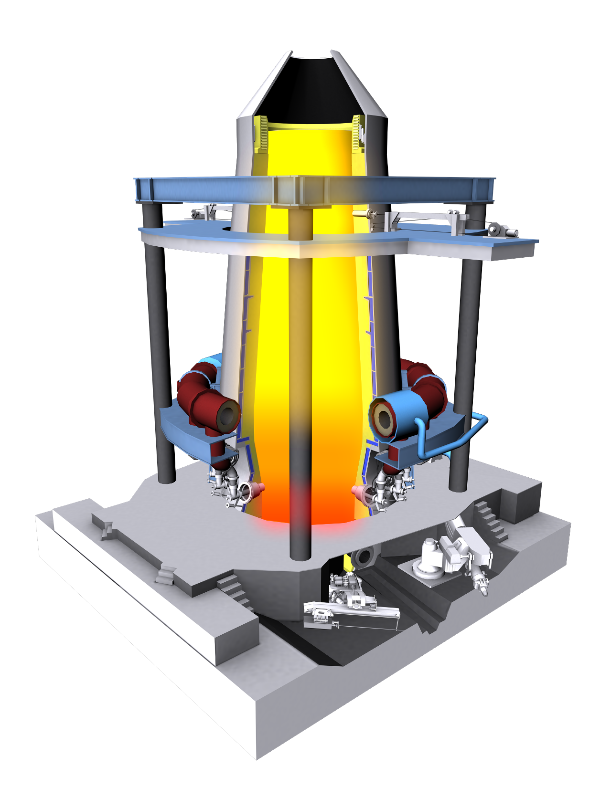
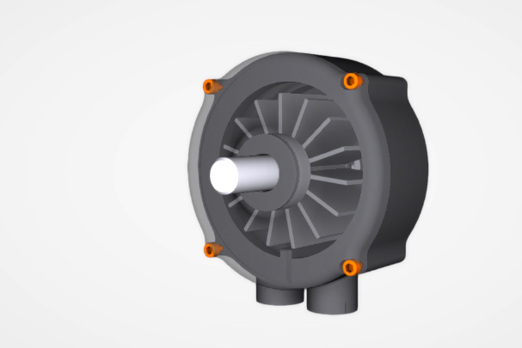
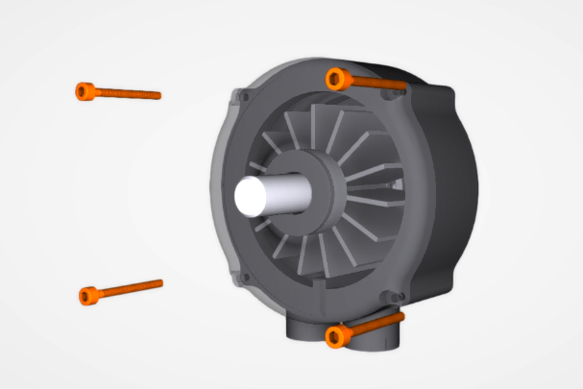
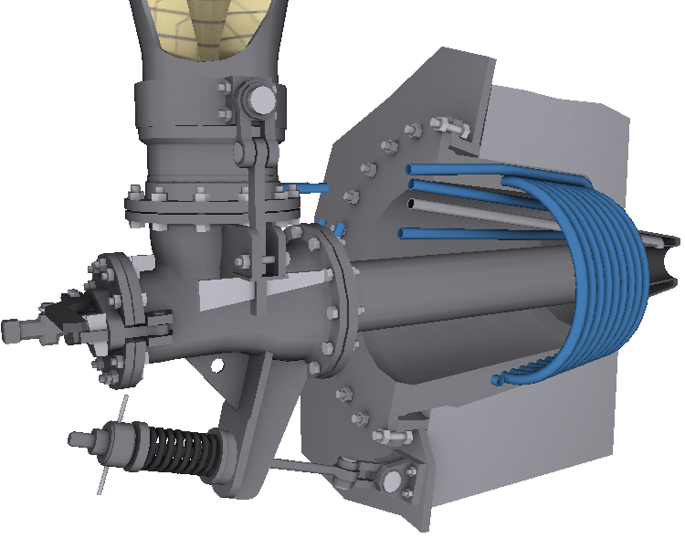
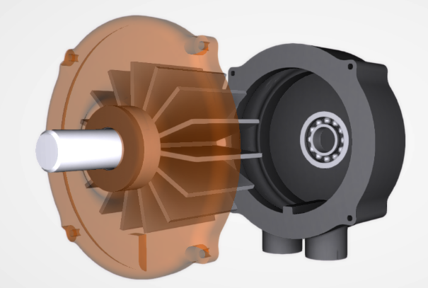
Работа с оборудованием в 3D
Виртуальный механик
Цель: тренировка навыков ремонта и технического обслуживания промышленного оборудования
3D Атлас оборудования
Цель: изучение и контроль знаний устройства сложного промышленного оборудования

Slide 7
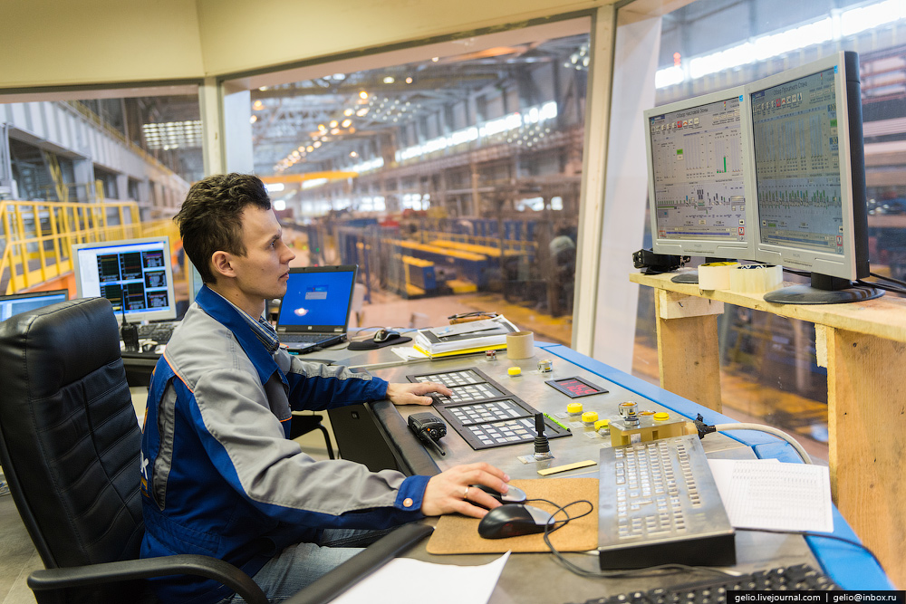
Нужна ли подготовка?
Высококвалифицированные и востребованные сотрудники должны начинать свою профессиональную подготовку
еще в стенах учебных заведений!
Залог успеха и процветания учебных заведений профобразования -
100%-ное трудоустройство выпускников!

Slide 8
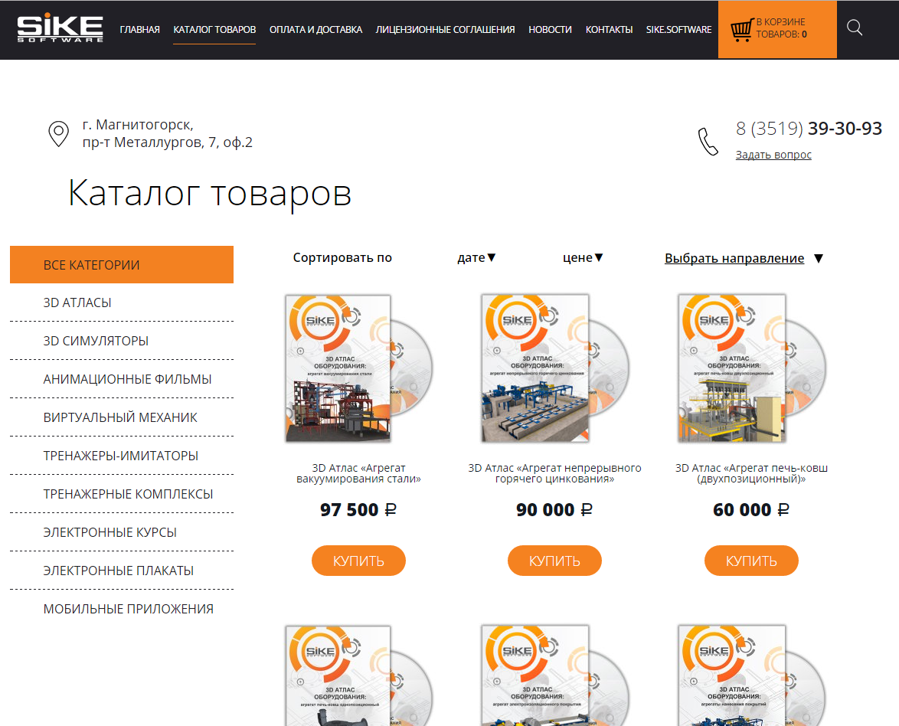
Каталог товаров shop.sike.ru
1
Выберите любую обучающую систему

Slide 9
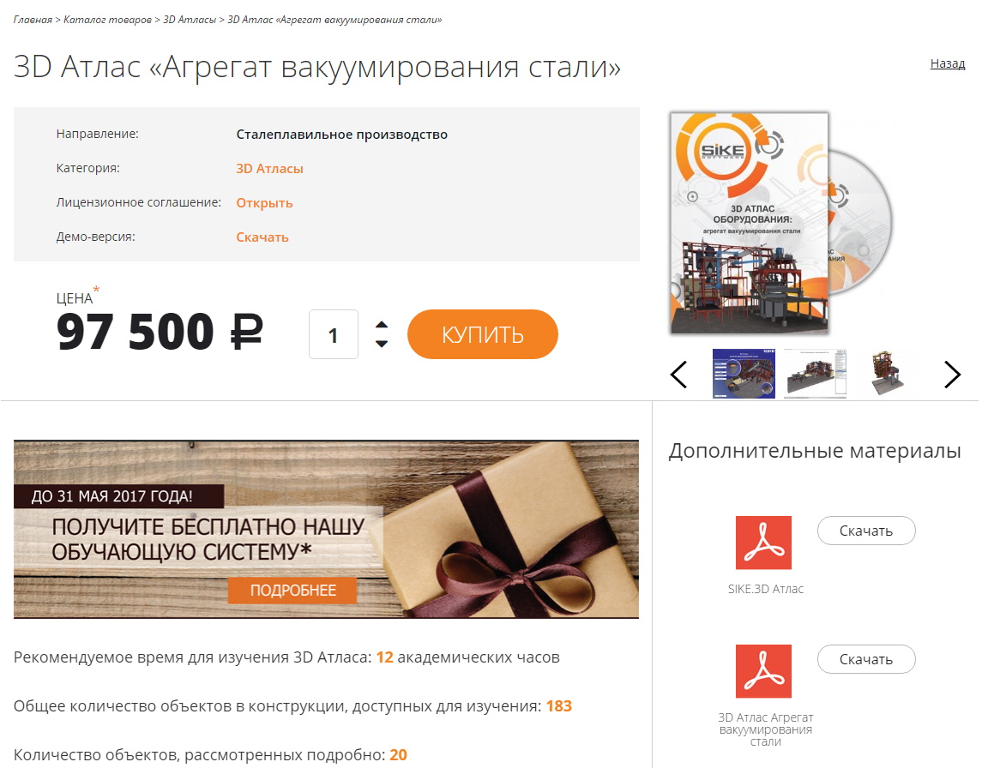
Участвуйте в акции «бесплатное обучение»!
2
Откройте форму заявки

Slide 10
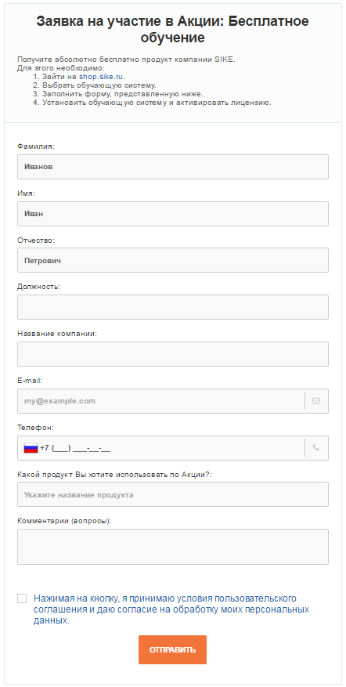
Участвуйте в акции!
3
Заполните и отправьте
форму заявки
2
Откройте форму заявки
Получите выбранную систему бесплатно!

Slide 11
Преимущества работы с нами
Обучение «в ногу со временем» с минимумом затрат
Повышение статуса учебного заведения, возможность привлечения инвестиций
Безопасные тренировки в учебных классах
Самостоятельное обучение
Повышение уровня навыков и интереса к учебе у студентов
Единый объективный инструмент повышения и контроля знаний
Давайте вместе вовлечем студентов в мир знаний!
Все демоверсии тренажеров доступны на shop.sike.ru

Slide 12
Контакты
Благодарим за внимание!
АДРЕС: г. Магнитогорск, пр-т Металлургов, дом 7
ТЕЛ.: 8 (3519) 39-30-93
E-MAIL: info@sike.ru
Сайт: sike.ru
Интернет-магазин: shop.sike.ru
8(3519)39-30-93 info@sike.ru sike.ru shop.sike.ru

